Slide 1
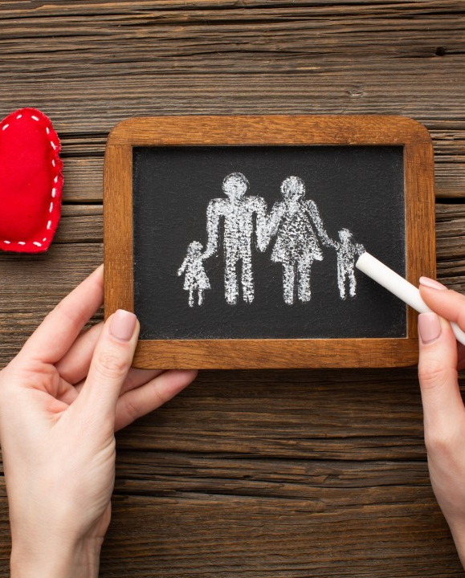
ETKİLİ EBEVEYNLİK BECERİLERİ VE ERGENLE İLETİŞİM
RAİF AZAK İMAM HATİP ORTAOKULU REHBERLİK SERVİSİ
HAZIRLAYAN:PSİKOLOJİK DANIŞMAN EMİRHAN ANUK

Slide 2
EBEVEYNLİK TUTUMLARI
OTORİTER ANNE BABA TUTUMU
AŞIRI HOŞGÖRÜLÜ ANNE BABA TUTUMU
AŞIRI KORUYUCU ANNE BABA TUTUMU
DEMOKRATİK ANNE BABA TUTUMU
İLGİSİZ ANNE BABA TUTUMU
TUTARSIZ ANNE BABA TUTUMU

Slide 3
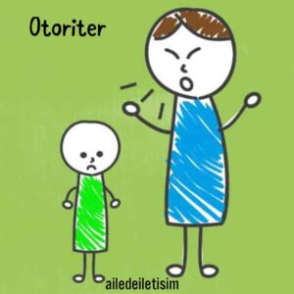
1.OTORİTER ANNE BABA TUTUMU
Bu ebeveyn tutumunda ailenin çocuğa karşı sert/katı tutumu vardır.
Çocuğun istekleri, beklentileri önemsenmez ve çocuk hakkında sadece ebeveynlerin karar aldığı ebeveynlik tutumudur.
Ebeveynler kuralları belirler ve uyulmaması durumunda ceza kullanırlar.
Bu ebeveyn tutumuna karşı çocukta; düşük benlik saygısı, özgüvensizlik, içine kapanma, düşük sosyal beceriler, kaygı, depresyon gibi olumsuz durumlar oluşturabilir.
Bu çocuklar mağdur-zorba özelliği gösterebilirler. Evde mağdur olurken okulda zorba olabilirler.
Böyle tutumda yetişen çocuklar şiddete meyillidir ve problemli davranışlar sergileme açısından risk altındadır.

Slide 4
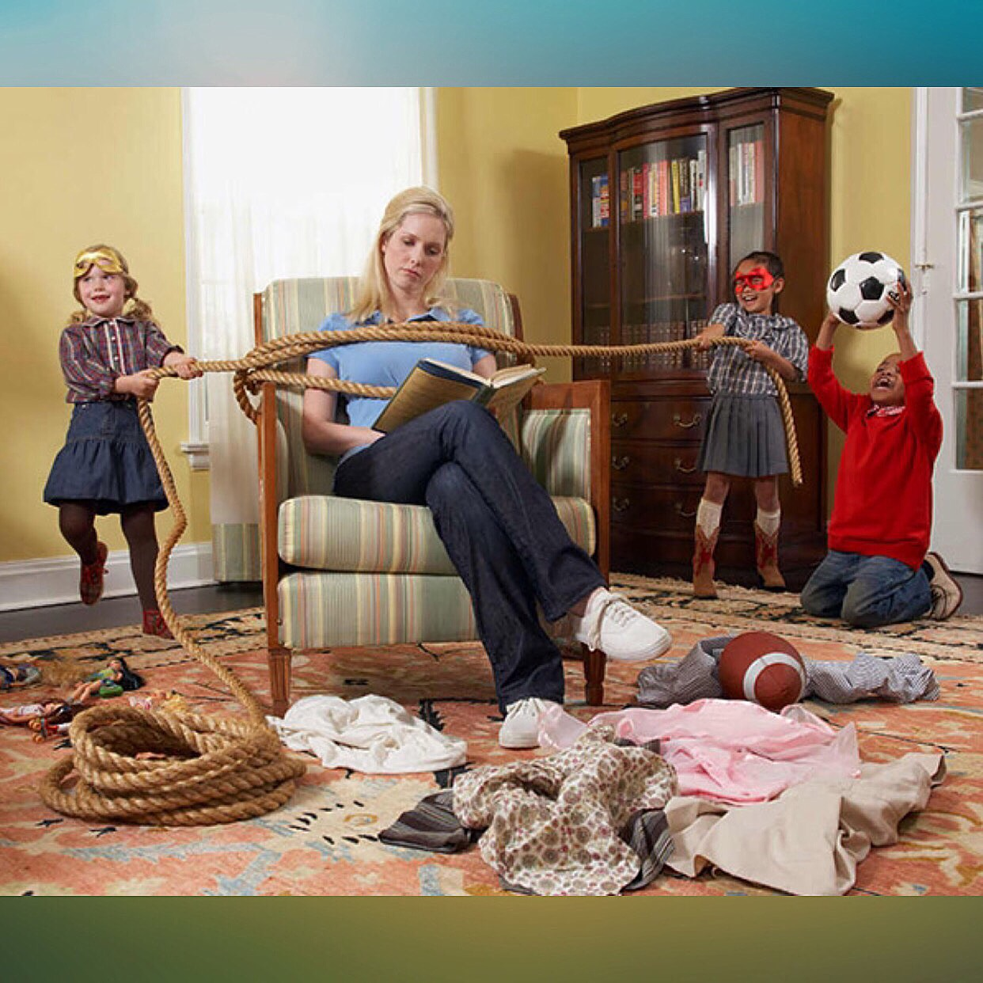
2.AŞIRI HOŞGÖRÜLÜ ANNE BABA TUTUMU
Bu tutumda aileler çocukların beklentilerini, ihtiyaçlarını göz önüne alır ancak tüm istek ve davranışlarını kabul eder herhangi bir denetim mekanizması kullanmaz.
Çocuğun her isteğini yerine getirdikleri için çocuk farklı sosyal ortamlarda (okul, sokak vb.) istekleri yerine gelmediğinde uyumsuz davranışlar sergiler. Kuralları hep kendisi koysun ister.
Bu tutuma sahip ailelerde çocuk-ebeveyn çatışmalarını hep çocuk kazanır ve bu durumda ebeveynde kendini yetersiz hissetme durumları görülebilir.

Slide 5
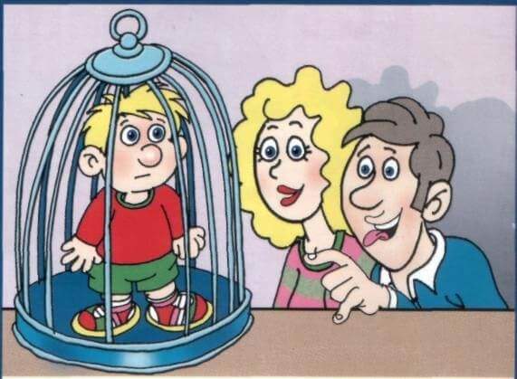
3.AŞIRI KORUYUCU ANNE BABA TUTUMU
Bu ebeveynlik tutumunda aile çocuğun her ihtiyacını, isteğini sorgusuz karşılar. Bu ihtiyaçları karşılarken çocuğun sorumluluk almasına izin vermez her işi kendisi yapar.
Bu ebeveynlere ’’helikopter anne baba’’ da denilmektedir. Ebeveynler çocuklarının üzerinde bir helikopter gibi dolaşıp durur.
Bu tarzda büyüyen çocuklar; sorumluluk almayan, işlerini hep başkasının halletmesini isteyen, özgüveni düşük, sosyal becerileri düşük, karar almakta zorlanma eğilimi göstermektedir.
Bu tarza büyüyen çocuklar zorbalık karşısında genelde mağdur olma durumundadırlar. Haklarını arayamaz başkalarının kendi hakkını aramasını isterler.

Slide 6
4.DEMOKRATİK ANNE BABA TUTUMU
Bu tutuma sahip ailelerde çocuğun ihtiyaçları, istekleri ön plana alınır gereken kararlar ortak bir şekilde alınır.
Bu tutumda aile içinde kararlar alınacağı zaman yine ortak akıl kullanılır.
Bu ailelerde açık iletişim kullanılır. Aileler esnek bir tutuma sahiptir.
Çocuğa seçim hakkı verilir bunun sonucunda da sorumluluk alması sağlanır.
Bu ailelerde de çatışmalar gerçekleşebilir ancak çatışmalar sağlıklı bir şekilde çözülür.
Bu tarz tutumla büyüyen çocuklar; özgüveni ve benlik saygısı yüksek, sorumluluk sahibi, karar alma becerileri yüksek, sosyal becerileri yüksek, yeni yaşantılara açık şekilde gelişim gösterirler.
Bu tutuma sahip ailede büyüyen çocuklar zorbalık karşısında ’’hayır’’ diyebilen hakkını arayan ve haksızlığa uğrayan kişilere destek olma eğilimi göstermektedirler.

Slide 7
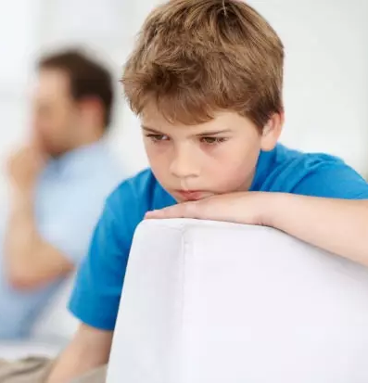
5.İLGİSİZ ANNE BABA TUTUMU
Bu tutuma sahip anne babalar çocukların istek ve ihtiyaçlarını umursamazlar.
Çocuk bu durumda kendi kendine bir yaşam mücadelesi vermeye başlar.
Duygusal yönden eksiktir. Bu yüzden sosyal ilişkilerde sorun yaşarlar ve problemli davranış gösterme eğilimleri yüksektir.
Genelde zorba olma riski taşırlar. Suç işleme ve intihar riskleri de bulunmaktadır.

Slide 8
6.TUTARSIZ ANNE BABA TUTUMU
Bu tutuma sahip ailelerde anne ve babalar verdikleri kararlarda ya da kendi içlerinde tutarsız tavırları vardır. Annenin ‘’evet’’ dediğine baba ‘’hayır’’ diyebilmektedir ya da anne ‘’evet’’ dediğine iki gün sonra ‘’hayır’’ diyebilmektedir.
Bu durumda çocukta özgüven eksikliği oluşmaktadır. Çocuk bu duruma baş kaldırı gösterip çatışmalar da yaşayabilir veya bu durumu kabul edip umursamaz tavırlar gösterebilir.
Bu tarz ailelerde büyüyen çocuklar hem zorba hem de mağdur olma riski taşımaktadır. Ayrıca bu çocuklarda; sosyal beceri eksikliği, karar alma güçlüğü yaşama, riskli ve problemli davranış gösterme riskleri bulunmaktadır.

Slide 9
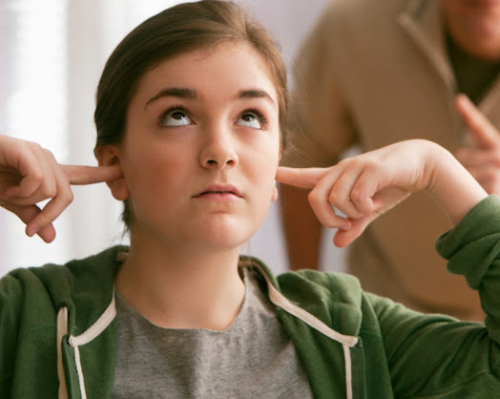
ERGENLİK DÖNEMİ GELİŞİM ÖZELLİKLERİ
Ergenlik dönemi, genel olarak 10-21 yaşlarını kapsayan çocuklarda fiziksel,sosyal,biyolojik anlamda gelişmelere sahne olan gelişim dönemi olarak tanımlanabilmektedir.
Bu dönemde ergenler kimlik arayışı içindedir. Bu sebeple yeni deneyimlere açıktırlar.
Ergenler bu dönemde hem kendisiyle hem de çevresiyle çatışmalar yaşayabilmektedirler. Genel olarak ‘’fırtınalı’’ bir dönem olarak değerlendirilmektedir.

Slide 10
ERGENLİK DÖNEMİ GELİŞİM ÖZELLİKLERİ
Fiziksel anlamda değişimlerin görülmesi. Boy,kilo,dolaşım ve solunu sisteminde gelişme, ses değişmesi,terleme,ciltte yağlanma gibi değişimler gözlenir.
Ergenlik dönemi,fiziksel gelişimin bebeklikten sonra en hızlı gerçekleştiği dönemdir.
Ergenlik dönemine kızlar erkeklerden daha önce girmektedir.

Slide 11
ERGENLİK DÖNEMİ GELİŞİM ÖZELLİKLERİ
Bu dönemde ergen bağımsızlık arayışı içindedir. Kendi kararlarını özgürce almak ister.
Yeni deneyimlere açıktır. Riskli davranışlar görülebilir.
Farklı ilgi alanlarına yönelebilir burada çevre etkisi çok dikkat çekicidir. Ergenler ailelerinden daha çok arkadaşlarının görüşlerine önem verir sürekli onlarla bir arada olmak isteyebilir.
Duygusal anlamda inişler çıkışlar sık gözlemlenir. Ayrıca enerji anlamında da inişler çıkışlar görülür.

Slide 12
ERGENLİK DÖNEMİ GELİŞİM ÖZELLİKLERİ
Ergenler bu dönemde yalnız kalmaktan hoşlanırlar.
Bu dönem zihinsel gelişim için de kritiktir. Çünkü soyut düşünme becerisi bu dönemde kazanılmaktadır.
Bu dönemde hayali seyirci ve kişisel efsane durumları görülmektedir.
Dış görünüme önem verilmeye başlanır. Sivilce vb. durumlar kafaya takılmaya başlar.
Kendileri için önemli kararların alındığı bu dönemde(lise-üniversite vb.) karar vermede güçlükler yaşayabilirler.

Slide 13
ERGENLE İLETİŞİM NASIL OLMALIDIR?

Slide 14
İLETİŞİM ENGELLERİ
Emretme
Akıl verme
Sen dili kullanma
Nasihat verme
Uyarmak, gözdağı vermek
Sürekli mantık yürütmek
Yargılamak
Ahlak dersi vermek
Yorumlamak
Sürekli övme olumlu değerlendirme yapmak

Slide 15
İLETİŞİM NASIL KURULMALI
Ergen ile iletişim kurulacağı zaman ‘’ben dili’’ kullanılması gerekmektedir. Ben dili kullanılarak suçlayıcı bir tavırdan uzak iletişim kurulmalıdır.
Sürekli bağırıyorsun sesini alçalt yeter.(SEN DİLİ)
Yüksek sesle konuştuğunda seni anlamakta güçlük çekiyorum (BEN DİLİ)
Telefona bakacağına ders çalış bu gidişle senden bir şey olmaz(SEN)
Telefonla fazla vakit geçirirsen derslerinden geri kalacağından endişe ediyorum.(BEN)
Arkadaşlarından sana hayır gelmez.(SEN)
Arkadaşlarının sana olan etkisi beni kaygılandırıyor.(BEN)

Slide 16
Ebeveynler ergenle iletişim kurarken gelişim özelliklerini göz önüne almalıdır. Ergen ile otoriter tarzda iletişim kurmak da aşırı serbest şekilde iletişim kurmak da zararlıdır. Ergene seçim hakkı veren, görüşlerini önemseyen demokratik tarzda iletişim kurulmalıdır.
Ergenin hassasiyetleri göz önüne alınmalı yaptığı seçimler acımasızca eleştirilmemelidir. Seçimlerin olumlu-olumsuz sonuçları birlikte değerlendirilmelidir.
Ergenin yalnız kalma isteği göz önüne alınarak kendisiyle baş başa kalma fırsatı verilmelidir ancak bu durum sürekli olmamalıdır.
Sosyal medya kullanımı denetlenmelidir. Yüz yüze sosyal ilişkiler desteklenmelidir.

Slide 17
Ergenin arkadaş grupları hakkında fikir sahibi olunmalıdır. Ergeni başka kişilerle kıyaslama yapılmamalıdır. Bu durum ergeni yetersizlik ve yalnızlık hissine sürükleyebilmektedir.
Fiziksek kaygıları göz önüne alınmalı fiziksel özellikleriyle ilgili alay edilmemelidir.
Ergenle iletişim kurmak için ondan adım beklemeyin. İletişimi siz başlatın. Ergene yargılanmadan dinleneceği hissini verin. Bu sayede olumsuz yaşantılar yaşadığı zaman sizinle bu durumu paylaşması daha kolay olacaktır.

Slide 18
Ergen için koyulan kurallarda kendisinin fikirleri alınmalıdır. Kurallar esnek olabilir.
Ergene karşı ceza kullanılmamalıdır. Bilhassa 1.tip cezadan kaçınılmalıdır.
Hataları karşısında tolerans gösterilmelidir. Hata yapmayı gelişmenin bir parçası olarak görmelisiniz.
Sınav dönemlerinde ergene değerli olduğu hissettirilmelidir. Yapılan sınavların ergenin ailesi gözündeki değerini etkilemeyeceği belirtilerek özgüven aşılanmalıdır.

Slide 19
DİNLEDİĞİNİZ İÇİN TEŞEKKÜRLER
RAİF AZAK İHO REHBERLİK SERVİSİ

